Slide 1
مروري بر نفوذگري و امنيت در سيستم‌هاي كامپيوتري

Slide 2
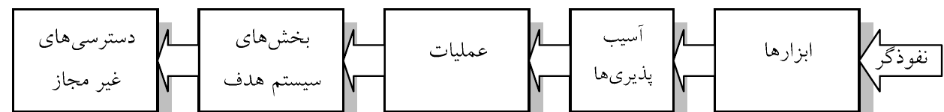
مدل کلي حمله
نفوذگر با بکارگيري ابزارهاي حمله و يا سوء استفاده از آسيب پذيري هاي سيستم هدف سعي در دراختيار گرفتن سيستم مي کند

Slide 3
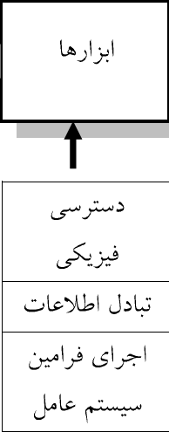
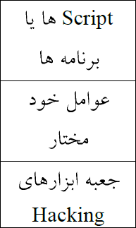
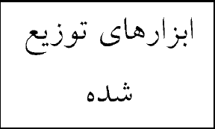
رابطه بين اجزاي يک تهاجم اطلاعاتي
تبادل اطلاعات: بهره برداري اطلاعات از نحوه ارتباط يک سيستم با دنياي خارج
عوامل خودمختار: برنامه هايي که از طريق شبکه به سيستم وارد مي شوند تا اقدامات تعيين شده را انجام دهند. مانند Wormو Trojan horse ها
ابزارهاي توزيع شده : استفاده نفوذگر از تعداد زيادي از سيستم در سطح شبکه جهت اجراي يک حمله به يک ماشين. اين ابزارها ممکن است به صورت سلسه مراتبي استفاده شود (ابزارهاي DDoS)

Slide 4
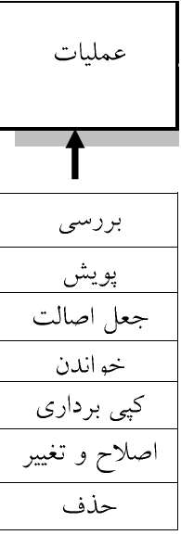

رابطه بين اجزاي يک تهاجم اطلاعاتي

Slide 5
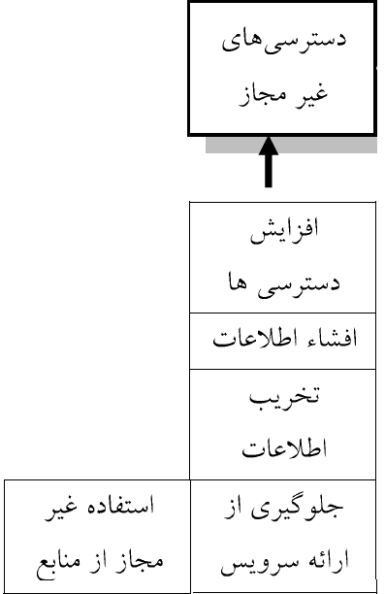
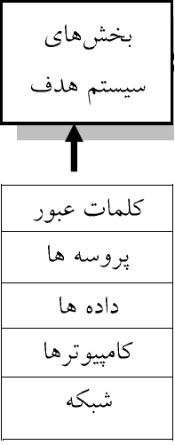
رابطه بين اجزاي يک تهاجم اطلاعاتي

Slide 6
مراحل انجام تهاجم اطلاعاتي
تعيين اهداف
فراهم نمودن ملزومات
انجام عمليات
تحليل نتايج بدست آمده

Slide 7
روند نماي کلي انجام يک حملة کامپيوتري
شناسايي مواضع و نقاط ضعف سيستم هدف
تثبيت مواضع
برنامه ريزي مرحله بعد عمليات
هجوم اوليه
کسب دسترسي در سطح کاربر
ساير فعاليتهاي غير مجاز
دسترسي
پوشاندن ردپاها
نصب دريچه
برداشتن يا خراب کردن اطلاعات
کسب دسترسي در سطح مدير
حمله به اهداف ثانويه
شناسايي سيستم
تخريب
جلوگيري از سرويس

Slide 8
شناسايي سيستم هدف
توپولوژي شبکه
آدرس هاي IP سيستم هدف
مسيرهاي مورد استفاده در دستيابي به اين آدرس
تعيين پورت هاي باز
تعيين سرويس هاي موجود
شناسايي آسيب پذيري سرويسها، سيستم عامل، نرم افزارها و ... مورد استفاده در سيستم هدف
ابزارهاي در دسترس: whois، Nslookup، Ping، Traceroute، Telnet، Scanning

Slide 9
روند نماي کلي انجام يک حملة کامپيوتري
شناسايي مواضع و نقاط ضعف سيستم هدف
تثبيت مواضع
برنامه ريزي مرحله بعد عمليات
هجوم اوليه
کسب دسترسي در سطح کاربر
ساير فعاليتهاي غير مجاز
دسترسي
پوشاندن ردپاها
نصب دريچه
برداشتن يا خراب کردن اطلاعات
کسب دسترسي در سطح مدير
حمله به اهداف ثانويه
شناسايي سيستم
تخريب
جلوگيري از سرويس

Slide 10
هجوم اوليه
با استفاده از اطلاعات بدست آمده از مرحله قبل هجوم انجام مي شود
به دو منظور هجوم ممکن است انجام شود
  هجوم به قصد تخريب و از کار اندازي سيستم
  هجوم به قصد کسب دسترسي به سيستم اطلاعاتي

Slide 11
  هجوم به قصد تخريب و از کار اندازي سيستم
ايجاد اختلال در شبکه و سيستم ها
  بکارگيري ابزارهاي مخربي مانند ويروسها ، کرم ها، اسب هاي تراوا و بمب هاي منطقي
حذف و دستکاري داده هاي حساس براي ايجاد اخلال
  ارسال سيل آسا Email
حملات DoS و DDoS

Slide 12
  هجوم به قصد کسب دسترسي به سيستم اطلاعاتي
هدف دستيابي به سيستم و بهره برداري از آن
  دستيابي به کلمه هاي عبور
  استفاده از آسيب پذيري سيستم به منظور تعريف دسترسي و يا افزايش قابليت آن
    حمله سريز بافر

Slide 13
روند نماي کلي انجام يک حملة کامپيوتري
شناسايي مواضع و نقاط ضعف سيستم هدف
تثبيت مواضع
برنامه ريزي مرحله بعد عمليات
هجوم اوليه
کسب دسترسي در سطح کاربر
ساير فعاليتهاي غير مجاز
دسترسي
پوشاندن ردپاها
نصب دريچه
برداشتن يا خراب کردن اطلاعات
کسب دسترسي در سطح مدير
حمله به اهداف ثانويه
شناسايي سيستم
تخريب
جلوگيري از سرويس

Slide 14
  تثبيت مواضع
هدف حفظ نتايج بدست آمده در مرحله قبل
  حفظ و استمرار دسترسي ها به سيستم يا توانايي هاي تخريبي بدست آمده
  تقويت سطح دسترسي ها و توانايي ها
  مخفي ماندن و از بين رد پاهاي انجام عمليات

Slide 15
روند نماي کلي انجام يک حملة کامپيوتري
شناسايي مواضع و نقاط ضعف سيستم هدف
تثبيت مواضع
برنامه ريزي مرحله بعد عمليات
هجوم اوليه
ساير فعاليتهاي غير مجاز
کسب دسترسي در سطح کاربر
دسترسي
برداشتن يا خراب کردن اطلاعات
پوشاندن ردپاها
نصب دريچه
کسب دسترسي در سطح مدير
حمله به اهداف ثانويه
شناسايي سيستم
تخريب
جلوگيري از سرويس

Slide 16
  برنامه ريزي براي مرحله بعدي عمليات
هدف تکميل اهداف حمله
  انجام حملات پيچيده ممکن است از چندين مرحله تشکيل شده باشد
  حمله به چندين ميزبان آسيب پذير براي انجام حمله واقعي

Slide 17
روشهاي شناسايي سيستم هدف
اشغال گردي(dumpster diving): در اين روش جمع آوري اطلاعات از طريق جستجو در فلاپي ها ،CD ها و کاغذ هاي سازمان هدف است که ناآگاهانه دور ريخته شده اند.
جستجو در وب: جمع آوري اطلاعاتي از قبيل سرويسهاي شرکت ، آدرس پست الکترونيکي افراد شرکت و کاربران شبکه و ... با مراجعه سايت شرکت

Slide 18
روشهاي شناسايي سيستم هدف
بانک اطلاعات whois: در اينترنت مراکزي با عنوان Whois وجود دارد که با دادن آدرس يک سايت مي توان اطلاعاتي از جمله ip،domain ، مسئول شبکه، آدرس پست الکترونيکي و ... را به دست آورد.از جمله اين مراکز مي توان به www.who.is اشاره کرد.
استفاده از مو تورهاي جستجو: جمع آوري اطلاعات اوليه از طريق موتورهاي جستجو مثل Google،yahoo و...

Slide 19
تشخيص مودمهاي فعال و سرويس دهنده هاي مودم در شبکه
نفوذ به شبکه از طريق مودم در دو مرحله صورت مي گيرد :
  War dialing: جستجو در بين مجموعه ي بسيار عظيمي از شماره هاي تلفن براي يافتن مودم هاي متصل و فعال در شبکه يا ماشين هدف.
  Demon dialing: حمله بر عليه يک شماره تلفن (که اتصال آن به مودم محرز شده است) براي يافتن کلمه ي عبور و راهي جهت نفوذ به ماشيني که به آن مودم متصل است.
يک خط آزاد و متصل به مودم (در شبکه داخلي) تاثير تمام ابزارهاي پيشرفته ي امنيتي مثل ديوار آتش و IDS را از بين خواهد برد.

Slide 20
تشخيص ميزبان هاي هدف
در اين بخش فعال يا غير فعال بودن يک ميزبان که آدرس IP آن معتبر و مشخص است مورد نظر مي باشد. اين ميزبان ها يا کامپيوترهاي مستقر در ناحيه ي DMZ مي باشد و يا خود دروازه ي شبکه.
در صورتي که ميزبان هاي داخلي شبکه داراي آدرس IP معتبر باشند آن ها نيز قابل شناسايي خواهند بود.
روش هاي تشخيص ميزبان هاي فعال در شبکه را مي توان به دو گروه کلي تقسيم بندي کرد.
  بررسي پاسخ گويي ميزبان ها به بسته هاي پروتکل هاي مختلف:
    با در نظر گرفتن ويژگي هاي پروتكل هاي معروفي نظير UDP TCP، ICMP ميزبان هاي فعال شبکه شناسايي مي گردند.
  بررسي پاسخ هاي آنها به بسته هاي نامتعارف:
    مثلاً انتساب مقادير ناصحيح به بعضي از فيلد هاي سرآيند و بررسي رفتار متقابل ميزبان هدف.

Slide 21
برخي روش هاي تشخيص ميزبان هاي هدف
Echo Port Method
  يکي از سرويس هاي قديمي TCP/IP مي باشد. از آنجايي که اين سرويس به پورت 7 گوش مي دهد مي توان از طريق فرمان هاي مربوطه يا استفاده از فرمان Telnet فعال يا غير فعال بودن ميزبان مورد نظر را بررسي نمود.
UDP Method
  ميزبان به درخواست هاي ارتباطي که براي پورت هاي بسته ي UDP مي آيد پيام ICMP_PORT_UNREACH را ارسال مي کند. اگر پيام فوق دريافت نشد نشان دهنده ي اين است که يا توسط ديواره ي آتش فيلتر شده و يا پورت مورد نظر فعال مي باشد
TCP Flag method
  در اين حالت از بسته هاي TCP SYN ،TCP ACK ،TCP SYN ACK، TCP FIN و TCP FULL مي توان بهره گرفت.

Slide 22
برخي روش هاي تشخيص ميزبان هاي هدف
ICMP Method
  در اين حالت يک بسته يecho request ICMP ارسال مي شود ودر جواب بسته ي ICMP echo reply ارسال مي گردد که بيانگر فعال بودن ميزبان مورد نظر است.
Timeout packet Fragmentation
  يک بسته ي IP را با offset دلخواه، Fragment نموده و به پرچم MF موجود در سرآيند مقدار (1) را انتساب مي دهيم. با ارسال اين بسته به سمت ميزبان هدف، آنرا در حالت انتظار براي دريافت بسته هاي بعدي قرار مي دهيم. در اين صورت اگر بسته هاي بعدي ارسال نگردد يک پيام ICMP از نوعtime exceeded fragment براي نفوذگر ارسال مي نمايد که نشان دهنده ي فعال بودن آن است.
Invalid Header Length
  نفوذگر با ارسال يک بسته ي IP با طول نادرست (که آنرا در فيلد IHL سرايند قرار مي دهد) به سمت ميزبان هدف عمليات را شروع مي کند. ميزبان هدف با دريافت بسته ي IP ناصحيح از اين طريق اقدام به ارسال يک بسته ي ICMP مي نمايد. بدين روش مي توان تشخيص داد که ميزبان هدف فعال مي باشد.

Slide 23
تهيه نقشه شبکه
نقشه برداري از شبکه شامل تشخيص ميزبان هاي فعال شبکه ي هدف و تعيين نحوه ي ارتباط بين هر يک مي باشد. به عبارت دقيقتر پس از تشخيص ميزبان هاي فعال يک شبکه لازم است هم بندي کل شبکه بررسي و ارزيابي شود.
نقشه برداري از يک شبکه براي پي ريزي يک حمله شامل مراحل زير خواهد بود:
  مشخص کردن ماشين هاي فعال
    با روش هاي مختلفي که توضيح داده شد مي توان ميزبان هاي فعال موجود در DMZ را شناسايي نمود. در اين حالات بهتر است تمامي آدرس هاي domain مربوطه بررسي شوند تا بتوان آدرس هاي IP ميزبان هاي IDS وپروکسي را نيز بدست آورد.
  تعقيب مسير ها در شبکه
    نفوذ گر پس از تشخيص ماشين هاي فعال سعي خواهد کرد تا توپولوژي کل شبکه را ارزيابي کند . مراحل مقدماتي اين کار با عمليات Trace Route انجام مي شود تا ترکيب مسيرياب ها و دروازه هايي که ستون فقرات آن شبکه را تشکيل داده اند مشخص شوند. اين عمليات بر فيلد TTL از بسته ي IP متکي است.
از ابزارهاي معروف براي توپولوژي شبکه Cheops مي باشد. اين نرم افزار كه تحت لينوکس اجرا مي شود عمل استخراج توپولوژي شبکه را به صورت خودکار و دقيق انجام مي دهد.

Slide 24
تعيين پورت هاي باز بر روي يک ماشين
پس از شناسايي ماشين هاي فعال شبکه و توپولوژي آن نفوذگر مي خواهد بداند هر ماشين چه وظيفه اي بر عهده دارد و چه خدماتي ارائه مي کند و هر کدام از اين سرويس ها به چه نحو در اختيار کاربران قرار مي گيرد .
  پورت هاي باز و فعال TCP يا UDP روي هر ماشين سرويس هايي را که آن ماشين ارائه مي دهد و پروسه هايي را که روي آن اجرا شده اند، مشخص مي کنند.
عمل پويش پورت توسط نرم افزارهايي که به نام Port Scanner مشهورند انجام مي شود.

Slide 25
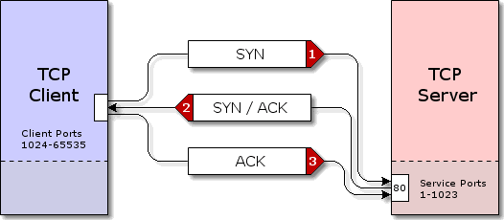
برخي روش هاي تعيين پورت هاي باز بر روي يک ماشين
TCP 3 Way Handshaking

Slide 26
برخي روش هاي تعيين پورت هاي باز بر روي يک ماشين
TCP Connect Scanning
  در اين روش نفوذگر سعي مي کند يک ارتباط سه مرحله اي و کامل TCP با پورت مورد نظر کامپيوتر هدف برقرار کند. در صورتيکه اين ارتباط بر قرار شد نشان دهنده ي باز بودن پورت مورد نظر مي باشد.
  اين روش زمان زيادي از نفوذگر مي گيرد. از طرف ديگر اکثر سرويس دهنده ها به محض ايجاد ارتباط TCPآدرس و مشخصات طرف ارتباط را ثبت مي نمايد .
TCP SYN Scanning
  در اين روش به جاي ايجاد يک ارتباط کامل سه مرحله اي تنها اقدام به ارسال بسته ي SYN مي كند. در صورتي که بسته ي SYN/ACK دريافت شد نشان دهنده ي باز بودن پورت مورد نظر مي باشد. در اين حالت نفوذگر در جواب بسته يRST را ارسال نموده و بدين مرحله خاتمه مي دهد.
  اگرجواب دريافت نشد نمي توان مطمئن بود که پورت مورد نظر بسته است چرا که ممکن است از ناحيه ي ديواره آتش بسته شده باشد.
  سرعت عمليات در اين روش افزايش مي يابد. ضمنا در اين حالت اکثر سرويس دهنده ها از ثبت اطلاعات مربوطه خودداري مي نمايند .

Slide 27
برخي روش هاي تعيين پورت هاي باز بر روي يک ماشين
TCP FIN Scan
  از بسته ي TCP FIN در حالت معمول براي خاتمه دادن به يک ارتباط TCP استفاده مي شود.
  در صورتي که بدون ارتباط قبلي چنين بسته اي ارسال شود اگر پورت هدف باز باشد هيچ پاسخي به ارسال کننده نخواهد داد در غير اين صورت يک بسته ي TCP RST براي ارسال کننده مي فرستد.
Null Scan
  در اين مکانيزم برنامه ي پويشگر بدون آنکه ارتباط TCP با مقصد برقرار کرده باشد يک بسته ي TCP براي يک پورت خاص ارسال مي کند. ويژگي اين بسته آن است که هيچ يک از بيتهاي SYN،FIN و ACK آن يک نيست.
  اين بسته طبق تعريف پروتکل TCP هيچ معناي خاصي ندارد و اگر پورت مربوطه باز باشد بسته حذف مي شود و هيچ پاسخي برنخواهد گشت در حاليکه اگر پورت مربوطه بسته باشد در پاسخ بسته RST برمي گردد.

Slide 28
برخي روش هاي تعيين پورت هاي باز بر روي يک ماشين
Xmas Tree
  در اين روش نفوذگر بسته اي را به پورت هدف ارسال مي کند که هر سه پرچم FIN، URG، PUSH آن با يک تنظيم شده است در صورتي که پورت هدف باز باشد اين بسته حذف مي شود. در غير اين صورت پاسخ TCP RST براي ارسال کننده فرستاده خواهد شد.
سه مکانيزم پويش اخير كه هر سه از نقض اصول پروتکل استفاده مي كنند به جز در ماشين هاي با سيستم عامل ويندوز در ساير سيستم عامل ها به خوبي کار مي کنند.
  در ويندوز هر گاه بسته اي غير متعارف دريافت شود چه پورت باز باشد و چه بسته در جواب RST باز خواهد گشت.

Slide 29
برخي روش هاي تعيين پورت هاي باز بر روي يک ماشين
TCP SYN ACK Scanning
  نفوذگر به سمت پورت هدف بسته هاي TCP SYN ACK ارسال مي کند. از آنجايي که در مراحل handshaking سه مرحله اي ارسال بسته ي SYN/ACK جزء مرحله ي دوم محسوب مي شود بعضي از ديواره ي آتش آن را عبور داده و بدين ترتيب بسته به درون شبکه نفوذ مي کند.
  اگر پورت هدف باز باشد بسته ي TCP RST را در جواب باز مي گرداند در غير اين صورت بسته اي در جواب ارسال نمي گردد.
  ديواره آتش Stateful اين روش پويش پورت را تشخيص داده و مانع اجراي آن خواهد شد. معمولا اگر بسته اي در جواب بازگردانده نشود نمي توان به صراحت از بسته يا باز بودن پورت اطمينان حاصل نمود چرا که ممکن است توسط ديواره آتش Statefull حذف شده باشد.
پويش پورت هاي UDP
  جهت پويش پورت هاي باز UDP مي توان دنباله اي از بسته هاي UDP را به پورت هاي هدف ارسال نمود. اگر در پاسخ بسته ICMP port unreachable دريافت شد مي توان اطمينان حاصل کرد که پورت مورد نظر بسته است در غير اين صورت نمي توان به صورت قطعي اظهار نظر داشت.
  معمولا بهترين روش جهت پويش پورت ها ي UDP آن است که با توجه به نوع سرويس دهنده بسته هاي تقاضا به پورت هدف ارسال شود.

Slide 30
برخي روش هاي تعيين پورت هاي باز بر روي يک ماشين
تنظيم زيرکانه شماره ي پورت مبدا براي پويش موفق
فيلد source port از هر بسته ي ارسال شده به سمت هدف پارامتر تعيين کننده اي براي فيلتر ها و ديواره آتش است. بعضي شماره پورت ها اگر در فيلد source port از يک بسته ي TCP تنظيم شود قادر به عبور از ديوارآتش خواهد بود. مثلا پورت 80و25، بسته اي که با اين شماره ي پورت به سمت ماشين هدف ارسال شود شانس زيادي براي عبور از فيلترها و ديوارهاي آتش دارد چرا که به نظر مي رسد اين بسته از طرف يک سرويس دهنده ي وب ارسال شده و ناشي از تقاضاي قبلي آن ماشين بوده است، در اينجا فيلتر به ناچار بسته را عبور خواهد داد.

Slide 31
تشخيص سيستم عامل ميزبان هاي هدف
يکي از روش هاي تشخيص سيستم عامل هدف جواب هايي است که سيستم هاي عامل مختلف در مواجهه با بسته هاي دريافتي نامتعارف TCP/IP به ارسال کننده مي فرستند.به اين روش اصطلاحا TCP Stack Fingerprinting گويند.
موارد مشخص شده در مستندات RFC مربوط به TCP/IP جزئيات ارتباطات و اتفاقات مجاز را مشخص نموده ولي هيچ يک از RFC ها تعيين نکرده اند که وقتي اتفاق نامعمولي مثل ارسال يک بسته ي SYN/ACK به يک پورت بسته رخ مي دهد سيستم بايد چه پاسخي دهد.
  نفوذگر با استفاده از ابزارهاي مختلف بسته هاي گوناگوني با تنظيم پرچم هاي سرآيند آنها به سمت مقصد ارسال مي کند. بدين ترتيب بر اساس جوابي که در هر مرحله سيستم به بسته هاي دريافتي مي دهد مي توا ن نوع آن را تشخيص داد.
  ابزارهاي معروفي نظير NMAP در تشخيص سيستم عامل هدف استفاده مي گردند.

Slide 32
Operating System Detection
Don’t Fragment Bit
  Some OS use this bit to enhance performance
TCP Initial Window
  Some OS stack implementations have a unique initial window size on their returned packets
  AIX returns Ox3F25, OpenBSD, FreeBSD use 0x402E

Slide 33
Operating System Detection
ICMP Error Message Quenching
  RFC 1812 suggests limits on various error message rates. Only a few OS follow the RFC.
  Send UDP packets to random, high, UDP port and count the number of unreachable messages received within a given amount of time.

Slide 34
Operating System Detection
ICMP Message Quoting
  ICMP error messages should quote a small amount of info from the ICMP message that caused the error.
  Example: Host unreachable
  This is quoted when the PORT UNREACHABLE message is received in the IP Header + 8 bytes.
  Solaris and Linux provide more info than is needed

Slide 35
Vulnerabilityچيست؟
Vulnerability يا به‌ صورت مختصر Vul را حفره، سوراخ امنيتي و يا آسيب پذيري مي‌گوييم.
سايت‌هايي هستند که کارشان به‌طور عمده گزارش جديد‌ترين Vul هاي کشف شده است مثل securitytracker.com يا securityfocus.com و...
کشف Vul معمولا فقط در حد يک گزارش مي‌ماند تا اينکه روشي براي exploit کردن آن Vul درست شود. پس Vul جنبه تئوري قضيه است و exploit قسمت عملي آن!

Slide 36
پويش نقاط آسيب پذير
معمولا نفوذگر از نرم افزارهايي براي پويش نقاط آسيب پذير استفاده مي کند که يک پايگاه داده از نقاط ضعف بنيادي سيستم هاي عامل و نرم افزارهاي معروف در اختيار دارند و چون در مرحله ي قبلي نوع سيستم عامل مشخص گرديده است، ابتدا با استفاده از اين پايگاه داده به دنبال اشکالات و نقاط ضعف بنيادي سيستم مي گردد.
ابزارهاي پويش نقاط آسيب پذير، به دنبال کشف موارد زير روي ماشين هدف مي گردند:
  ضعف در پيکربندي پيش فرض يک سرويس دهنده
  ضعف در پيکربندي سرويس دهنده
  نقاط آسيب پذير شناخته شده

Slide 37
اجزاء اساسي ابزارهاي پويش آسيب پذيري
پايگاه اطلاعاتي از نقاط ضعف و آسيب پذيري سيستم ها
  در اين پايگاه اطلاعاتي فهرستي از نقاط ضعف سيستم هاي مختلف ذخيره شده است و نحوه ي آزمايش اين نقاط ضعف نيز تعيين گرديده است.
واسط کاربر
  اين قسمت از نرم افزار،براي دريافت فرامين کاربر از طريق يک واسط گرافيکي است. از طريق اين واسط ، نفوذگر شبکه هدف و نوع آزمايشي را که بايد انجام شود مشخص مي نمايد.
موتور پويش
  موتور پويش بر اساس بانک اطلاعاتي نقاط ضعف و همچنين تنظيماتي که نفوذگر انجام داده است، بسته هاي خاص و مشخصي را توليد و به سمت ماشين هدف ارسال مي نمايد تا بتواند تعيين کند که آيا نقطه ي ضعف مورد آزمايش واقعا وجود دارد يا خير؟

Slide 38
اجزاء اساسي ابزارهاي پويش آسيب پذيري
پايگاه اطلاعاتي از نقاط ضعف سيستم که در پويش هاي اخير کشف شده است
  اين قسمت در حقيقت ذخيره کننده ي نتايج هر مرحله از پويش سيستم و نقاط ضعف کشف شده مي باشد. نتايج حاصل ازاين مرحله مي تواند مجددا در خدمت موتور پويش براي بررسي هاي جديد قرار بگيرد.
بخش گزارشگيري و ثبت نتايج پويش
  اين قسمت از نرم افزار گزارش هاي نهايي از فهرست بررسي هاي انجام شده و نتيجه ي پويش ماشين هدف را ارائه مي دهد.

